Slide 1
Network Flow Models
Minimum Cost Flow Problem MCFP

Slide 2
Example Network Flow

Slide 3
Example Network Flow

Slide 4
Minimum Cost Flow Problem (MCFP)

Slide 5
Network Terminology
A network is defined to be any finite collection of points, called nodes, together with a collection
of directed arcs that connect particular pairs of these nodes. By convention, we do not allow an arc to connect a node to itself.
A loop is a sequence of arcs, where the direction of the arcs is ignored
In Fig. 8.1, the node sequences 3–4–5–3 and 1–2–3–1 are both examples of loops.
An end is a node of a network with exactly one arc incident to it.
A spanning tree is a connected subset of a network including all nodes and containing no loops.

Slide 6
Spanning Tree
Spanning-Tree Characterization. A subnetwork of a network with n nodes is a spanning tree if and only if it is connected and contains (n − 1) arcs.

Slide 7
Spanning Tree
Spanning-Tree Property of Network Bases. In a general minimum-cost flow model, a spanning tree for the network corresponds to a basis for the simplex method.
This is an important property since, together with the spanning-tree characterization, it implies that the number of basic variables is always one less than the number of nodes in a general network-flow problem.

Slide 8
Spanning Tree
let us intuitively argue that the spanning-tree property holds,
first by showing that the variables corresponding to a spanning tree constitute a basis,
second by showing that a set of basic variables constitutes a spanning
tree.

Slide 9
Spanning Tree ➔ Basis with n-1 variables
First, assume that we have a network with n nodes, which is a spanning tree. In order to show that the variables corresponding to the arcs in the tree constitute a basis, it is sufficient to show that the (n − 1) tree variables are uniquely determined

Slide 10
Basis (n-1)➔ Spanning Tree
(-1) x23 + (-1)x35 + x25 = 0 ➔ des arcs in the loop are non linear independent
➔ it could not be a Basis

Slide 11
Integrity Property
In the general minimum-cost flow problem, assuming that the upper and lower bounds on the variables are integers and the righthand-side values for the flow-balance equations are integers,
➔
the values of the basic variables are also integers when the nonbasic variables are set to their upper or lower bounds.

Slide 12
Solving Minimum Cost Flow Problem
Minimum Cost Flow Problem MCFP

Slide 13
Solving Minimum Cost Flow Problem

Slide 14
Initial Solution

Slide 15
Optimality Condition

Slide 16
Primal Problem (MCFP)

Slide 17
Dual Problem

Slide 19
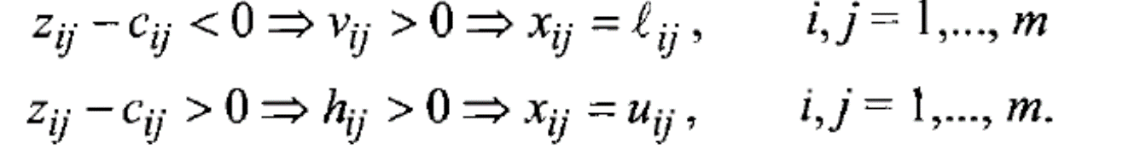
Complementary Slackness Conditions

Slide 20
Optimality Conditions
If Xij ≠ Lij ➔ Vij = 0 ➔ (Zij – Cij) ≤ 0,
If Xij ≠ Uij ➔ hij =0 ➔ (Zij –Cij ) ≥ 0 ,
➔ Lij < Xij < Uij ➔ (Zij – Cij) =0

Slide 21
Optimality Conditions

Slide 22
Optimality Condition

Slide 23
Solving MCFP

Slide 24
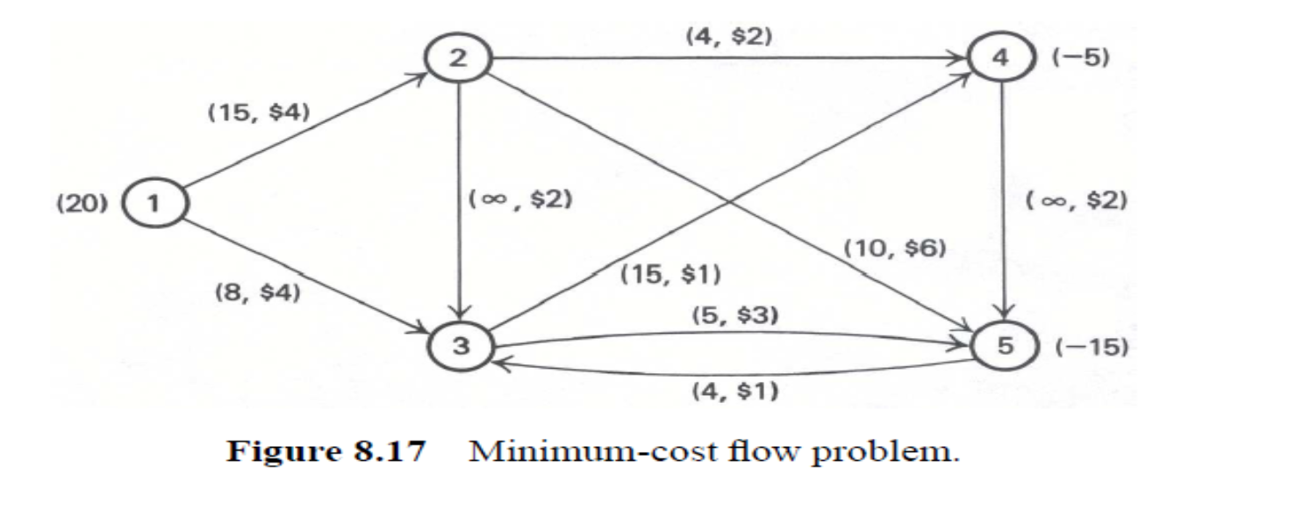
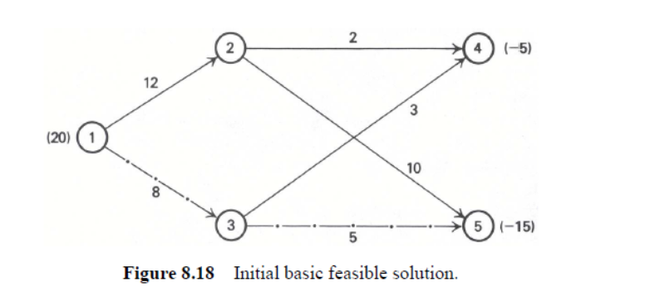
Solving MCFP
C12 – y1 + y2 = 0 ➔ y1 = 4
C24 – y2 + y4 = 0 ➔ y4 = -2
C25 – y2 + y5 = 0 ➔ y5 = -6
C34 – y3 + y5 =0 ➔ y3 = -1

Slide 25
Solving MCFP

Slide 26
Solving MCFP

Slide 27
Solving MCFP

Slide 28
Solving MCFP Initial Solution
1) Phase 1- Phase 2 Method
2) Big M Method

Slide 29
Modeling Example 1
شرکتی برای گردشگران کوله پشتی تولید میکند. تقاضا برای تولید برای چهار ماه آینده بترتیب 100 – 200 – 180 و 300 واحد میباشد. شرکت از کار نیمه وقت برای تولید استفاده میکند و برای همین ظرفیت تولید متغیری دارد. برآورد شده که شرکت میتواند در چها ماه آینده 50 – 180 – 280 و 270 کوله پشتی تولید بکند.
به دلیل عدم براری تولید و تقاضا در هر ماه شرکت میتواند از سه روش زیر برای تامین تقاضا بهره ببرد
الف) تولید ماه جاری
ب) مازاد تولید در ماه های قبلی
ج) مازاد تولید در ماه های بعدی
هزینه تولید هر کوله پشتی 40 دلار است و در حالت (ب) هزینه نگهداری 0.5 دلار برای هر کوله پشتی در ماه و در حالت (ج) هزینه 2 دلار برای تاخیر هر ماه پرداخت خواهد شد.
مسئله را بصورت مدل شبکه تبدیل کنید بگویید چه مدلیست و انرا حل کنید.

Slide 30
Modeling Example 2
تقاضا برای یک موتور مخصوص در پنج ماه آیند بصورت زیر است
دریافت سفارش از قبل امکانپذیر نیست ولی سازنده میتواند در صورت لزوم
از اضافه کاری برای هر دوره برابر نصف ظرفیت تولید عادی بهره ببرد
هزینه تولید برای هر ماه بترتیب 100 – 96 - 116- 102 و 106 دلار
برای هر موتور است و هزینه تولید با اضافه کاری کارمندان 50 % بالاتر
از هزینه معمولیست. هزینه انبار داری 4 دلار در ماه میباشد.
مسئله را بصورت شبکه مدل کنید بگویید چه مدلی هست و انرا حل کنید.
ماه | تقاضا | ظرفیت عرضه
1 | 200 | 180
2 | 150 | 230
3 | 300 | 430
4 | 250 | 300
5 | 400 | 300

Slide 31
Modeling Example 3
یک کارخانه چوب بری مطابق یک برنامه هفتگی تنه درختان را از چوب نرم صنوبر تا چوب سخت بلوط برش میدهد.
بر اساس نوع چوبی که برش داده میشود تقاضا برای تیغه برش در طول هفته متفادت است و اطلاعات در جدول زیر داده شده
کارخانه میتواند تقاضاهای روزانه را به سه طریق پاسخگو باشد
الف) خرید تیغه جدید به قیمت 12$ هر تیغه
ب) استفاده از خدمت رسانی سریع یک شبه 6$ هرتیغه قابل استفاده فردا صبح
ج) استفاده ار خدمت رسانی معمولی یک روزه 3$ قابل استفاده پس فردا صبح
مدل شبکه این مسئله را بنویسید بگویید چه مدلی هست و انرا حل کنید
جمعه | پنج شنبه | چهارشنبه | سه شنبه | دوشنبه | یکشنبه | شنبه
22 | 14 | 18 | 20 | 14 | 12 | 24 | تقاضا ( تیغه)

